Slide 1

Nala the robot chef انقلاب در اتوماسیون آشپزی
ارایه دهنده: رهام جعفری
استاد مربوطه: دکتر عصایی
بررسی کلی اولین ربات اشپز تمام اتوماتیک از
Moley robotics

Slide 2
معرفی نالا
نالا سرآشپز در خط مقدم نوآوری آشپزی قرار دارد و با رویکرد کاملاً خودکار قابل تنظیم خود، صنعت را مختل می کند. نالا که به عنوان اولین سرآشپز رباتیک چند آشپزی جهان توسعه یافته است، آشپزی را با دقت، شخصی سازی و کارآمدی دوباره تعریف می کند.

Slide 3
چگونگی کار نالا
نالا سرآشپز از طریق فناوری های پیشرفته ای عمل می کند که آن را به اوج اتوماسیون آشپزی تبدیل می کند. این ربات قابل تنظیم از یادگیری ماشینی برای تکرار دقیق انواع بی‌نهایتی از دستور العمل‌ها استفاده می‌کند و هر آشپزی را مطابق با ترجیحات منحصر به فرد هر مشتری تنظیم می‌کند
بازوهای رباتیک آن که توسط الگوریتم‌های پیچیده هدایت می‌شوند، حرکات انسان ‌مانند را با دقت بسیار بالایی تقلید می‌کنند و تجربه آشپزی ثابت و باکیفیتی را تضمین می‌کنند.
ادغام قابلیت‌های پردازش حسگر و دید همیشه روشن، نالا را قادر می‌سازد تا بیش از 1200 پارامتر را در هر میکروثانیه به دقت بررسی کند و ایمنی و بهره‌ وری بالا را در آشپزخانه تضمین کند

Slide 4
ویژگی ها و قابلیت ها
نالا سرآشپز دارای ویژگی ها و قابلیت های بی شماری است که آن را متمایز می کند. از یک کتابخانه متنوع دستور العمل گرفته تا گزینه های سفارشی سازی، نالا طیف وسیعی از ترجیحات آشپزی را برآورده می کند.. تطبیق پذیری و دقت آن در اجرای دستور العمل ها، آن را به یک افزودنی همه کاره برای آشپزخانه های حرفه ای و خانه ها تبدیل کرده است
نالا 24 ساعته بدون دخالت انسان میتواند اشپزی کند. او با تقلید از حرکات دست و اشپزی انسان به صورت بسیار موثر دستورالعمل ها را اماده میکند. نالا با قابلیت پردازش زبان طبیعی به سفارش مشتریان در نقطه فروش یا دستورات عملیاتی از اشپزخانه پاسخ میدهد و به کاهش زمان انتظار مشتری و افزایش بهرهوری کمک میکند. نالا به گونه ای طراحی شده که مقدار مواد استفاده شده در غذا. اطلاعات سفارشات. و بتزخورد مشتریان را ثبت و تشخیص میدهد.
. قادر به خدمترسانی به بیش از 50 مشتری در دو ساعت . توانایی پخت چندین غذای متفاوت در یک زمان با موفقیت 99 درصد . ثبات در طعم و بافت غذا

Slide 5
نالا ربات اشپز ممکن است از چندین سنسور برای افزایش دقت و کارایی خود استفاده کند، این شامل سنسورهایی مانند حسگرهای دما، حسگرهای وزن، حسگرهای لمسی، و حسگرهای تصویری برای تشخیص مواد غذایی و مراحل پخت ممکن است باشد. همچنین سیستم‌های کنترل هوشمند و الگوریتم‌های پیشرفته نیز جهت بهبود عملکرد نالا ربات اشپز مورد استفاده قرار می‌گیرند.

Slide 6
مزایای نالا
ترکیب مواد غذایی
نالا اشپز به شما این امکان را می‌دهد که مواد مختلف غذایی را به خوبی ترکیب و هم زدایی کنید.
تسهیل در آمیختن خمیرها
برای تهیه خمیرهای نان، شیرینی، یا دیگر آشپزی‌ها، نالا اشپز می‌تواند کمک
کننده باشد.
کاهش زمان و زحمت:
با استفاده از نالا اشپز، فرآیند آمیختن مواد غذایی سریع‌تر و کم‌تر زمان‌بر خواهد بود.
تولید ترکیبات یکنواخت:
نالا اشپز به شما این امکان را می‌دهد که ترکیبات را به یک شکل یکنواخت تر تهیه کنید.
انعطاف پذیری در استفاده:
این ابزار معمولاً با انواع مختلف محتویات و اندازه‌ها در دسترس است

Slide 7
کاربرد های عملی
کاربردهای عملی آشپز نالا را در تنظیمات مختلف کاوش کنید. از تحول در آشپزخانه‌های رستوران‌ها گرفته تا تغییر آموزش آشپزی و ساده‌سازی آشپزی خانگی، تأثیر نالا در محیط‌های متنوع احساس می‌شود. نالا یک ابزار آشپزی چندکاره است و در موارد مختلف می‌تواند کاربرد داشته باشد. :
آمیختن خمیرها: برای تهیه نان، شیرینی، پای، یا حتی خمیرهای پیتزا.
تهیه خوراکی‌های آماده: می‌توانید از نالا برای آمیختن و تهیه مواد خوراکی‌های آماده مانند مایونز، سس‌ها، یا طعم‌دهنده‌ها استفاده کنید.
آمیختن مواد آشپزی: برای ترکیب مواد مختلف در آشپزی مانند مزه‌دهنده‌ها، علائم و مواد آشپزی.
تهیه دسرها و شیرینی‌ها: برای ترکیب خمیر و مواد دیگر در تهیه دسرها و شیرینی‌ها.
آماده‌سازی سس‌ها و مخلفات: برای تهیه سس‌ها، ترکیب مخلفات، و تهیه مواد آماده‌سازی غذا.
از آنجایی که نالا ابزاری چندکاره است، کاربردهای آن به وسیله خلاقیت و نیازهای شخصی هر فرد می‌تواند
متنوع باشد

Slide 8
چالش ها و محدودیت ها
در حالی که نالا سرآشپز در بسیاری از جنبه ها برتر است، شناخت چالش ها و محدودیت های بالقوه ضروری است. درک این جنبه ها به هموار کردن راه برای پیشرفت ها و پیشرفت های آینده کمک می کند.
مصرف انرژی بیشتر: برخی از نالاها نیاز به برق می‌دارند، که ممکن است در مقایسه با استفاده از دست‌ها و ابزارهای سنتی، مصرف انرژی بیشتری داشته باشد.
هزینه و قیمت: برخی از مدل‌های پیشرفته نالاها هزینه بالایی دارند، که ممکن است برای برخی افراد قابلیت خرید نباشد.
پیچیدگی در تمیزکاری: برخی از نالاها بخش‌های قابل جدا شدن دارند که نیاز به تمیزکاری دقیق دارند و این ممکن است زمان‌بر باشد.
محدودیت در نوع غذاها: برخی از نالاها برای غذاهای خاصی مناسب‌تر هستند و برای برخی دیگر ممکن است کارایی کمتری داشته باشند.
حجم و ابعاد: برخی از نالاها حجیم و سنگین هستند که ممکن است فضای زیادی را اشغال کنند و مشکلی برای آشپزخانه‌های کوچک باشند.
نیاز به تعلیمات: برای استفاده بهینه از نالاها، گاهی نیاز به یادگیری تکنیک‌ها و دستورالعمل‌های خاصی دارد

Slide 9
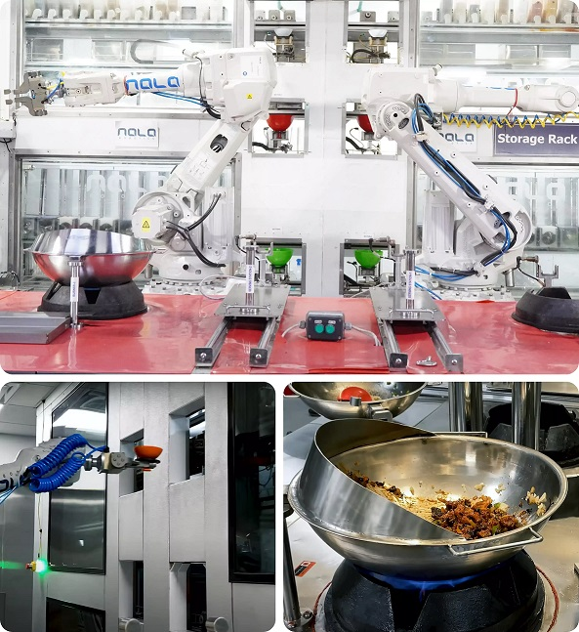
تجربه کاری
در دست بررسی

Slide 10
توسعه های اینده
بهبود در مصرف انرژی: توسعه‌هایی که منجر به کاهش مصرف انرژی در نالا اشپزها می‌شوند، می‌توانند در جهت حفظ محیط زیست و کاهش هزینه‌های انرژی مفید باشند.
تکنولوژی‌های جدید مواد ساخت: استفاده از مواد جدید و فناوری‌های نوین در ساختار نالا اشپزها می‌تواند سبب سبک‌تر شدن، دوام بیشتر، و افزایش کارایی آنها شود.
توسعه نرم‌افزارهای هوشمند: ترکیب نالا اشپز با نرم‌افزارهای هوشمند می‌تواند تجربه کاربری را بهبود بخشد و امکانات جدیدی را به کاربران ارائه دهد.
چاپ سه بعدی و سفارشی‌سازی: استفاده از فناوری چاپ سه بعدی می‌تواند به تولید نالاهای سفارشی و به میزان بیشتری تنوع در این دسته از
ابزارها منجر شود.
را کاوش کنید.Moley roboticsآینده نالا سرآشپز چیست؟ به‌روزرسانی‌ها، پیشرفت‌ها و چشم‌انداز آینده
منتظر تکامل و پیشرفت های مداوم در دنیای رباتیک آشپزی باشید.

Slide 11
نتایج
در پایان، نالا سرآشپز به عنوان یک نیروی پیشگام در دنیای آشپزی ایستاده است. از دقت خودکار تا امکانات بی حد و حصر دستور پخت، نحوه برخورد ما با پخت و پز را تغییر می دهد. با نالا سرآشپز آینده نوآوری در آشپزی را در آغوش بگیرید.

Slide 12
refrences
Nala Chef, AI Based Automated Robot Chef Restaurant - Nala Robotics

